Slide 1
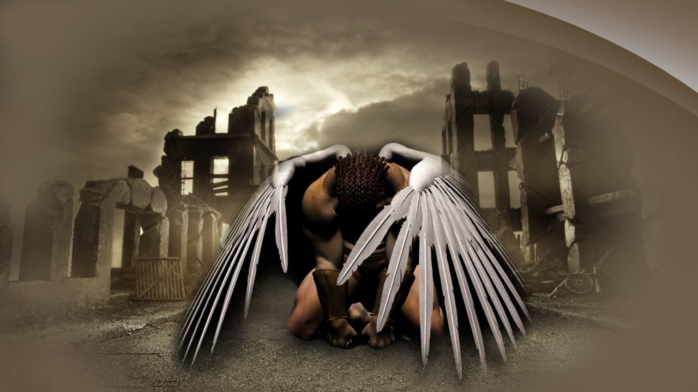

EL MILENIO
Por A. Cortés

Slide 2
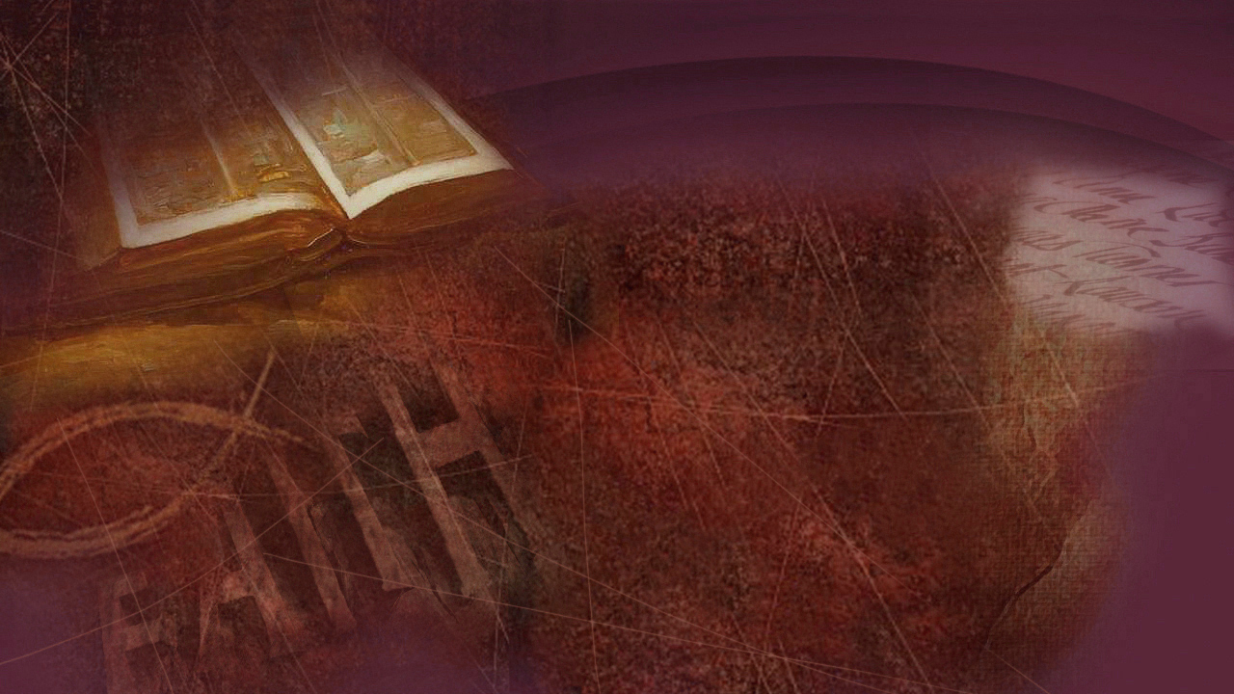
Apocalipsis 20:1, 2
“Vi a un ángel que descendía del cielo, con la llave del abismo, y una gran cadena en la mano. Y prendió al dragón, la serpiente antigua, que es el diablo y Satanás, y lo ató por mil años”.
Notes:
20 Vi a un ángel que descendía del cielo, con la llave del abismo, y una gran cadena en la mano.
2 Y prendió al dragón, la serpiente antigua, que es el diablo y Satanás, y lo ató por mil años;

Slide 3
El diablo no duerme
Apocalipsis 12:7-9
Notes:
Apocalipsis 12:7-9
7 Después hubo una gran batalla en el cielo: Miguel y sus ángeles luchaban contra el dragón; y luchaban el dragón y sus ángeles;
8 pero no prevalecieron, ni se halló ya lugar para ellos en el cielo.
9 Y fue lanzado fuera el gran dragón, la serpiente antigua, que se llama diablo y Satanás, el cual engaña al mundo entero; fue arrojado a la tierra, y sus ángeles fueron arrojados con él.
Es trabajólico, no descansa. “Sed sobrios, y velad; porque vuestro adversario el diablo, como león rugiente, anda alrededor buscando a quien devorar; 9 al cual resistid firmes en la fe, sabiendo que los mismos padecimientos se van cumpliendo en vuestros hermanos en todo el mundo.” 1 Pedro 5:8
¡Hablando de un adicto al trabajo! Satanás nunca usa reloj para marcar el tiempo. Ha estado en el trabajo las 24 horas del día, los siete días de la semana, mes tras mes durante miles de años. Sin pausas para el café. Sin vacaciones Sin tiempo de enfermedad. ¡Y jamás toma vacaciones!
¡Y hablando de producción! En todas partes, todos los días, vemos los logros diabólicos de este ángel caído. Lo vemos en hospitales y hogares de ancianos, prisiones y campos de refugiados, terremotos y tornados, crimen y guerra. Si alguien alguna vez se ganó unas vacaciones, es Satanás. Sin embargo, por extraño que parezca, no está ansioso por tomarlas, por eso Dios tendrá que obligarlo a tomarse unos días, lol 😂
Después de su rebelión, Satanás y sus ángeles fueron arrojados del Cielo. La Biblia registra:

Slide 4
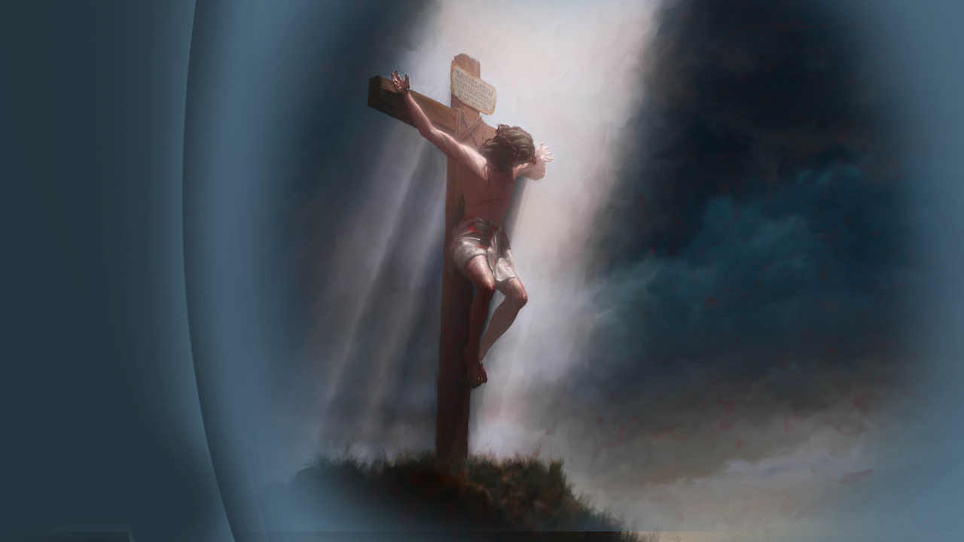
Sabiduría de Dios en misterio… “la que ninguno de los príncipes de este siglo conoció; porque si la hubieran conocido, nunca habrían crucificado al Señor de gloria”.
1 Co 2: 7,8
Notes:
El planeta Tierra, recién salido de la mano del Creador, se convirtió en el cuartel general de Satanás. Por engaño ganó el control de Adán y Eva, y durante 6.000 años ha mostrado cómo gobernaría el mundo. ¡La Tierra es un teatro en el universo que ilustra lo que sucede cuando se ignoran los mandatos de Dios, cuando el hombre elige hacer lo suyo, seguir su propio camino!
Cristo vino y murió en el Calvario para rescatar este planeta secuestrado y sus habitantes del control de Satanás. La crucifixión de Cristo demostró al universo hasta dónde llegaría este ángel siniestro en su intento de destruir a Dios y su reino.
1 Co 2:2, 7-8: Pues me propuse no saber entre vosotros cosa alguna sino a Jesucristo, y a éste crucificado….7 Mas hablamos sabiduría de Dios en misterio, la sabiduría oculta, la cual Dios predestinó antes de los siglos para nuestra gloria,8 la que ninguno de los príncipes de este siglo conoció; porque si la hubieran conocido, nunca habrían crucificado al Señor de gloria.
Pero cuando Cristo regresó al cielo, vencedor de la muerte y el pecado, Satanás sabía que se le acababa el tiempo. Por eso dice Apocalipsis:

Slide 5
Apocalipsis 12:12
“Por lo cual alegraos, cielos, y los que moráis en ellos. !!Ay de los moradores de la tierra y del mar! porque el diablo ha descendido a vosotros con gran ira, sabiendo que tiene poco tiempo”
Notes:
La guerra que comenzó en el Cielo terminará en la Tierra después de las vacaciones forzadas de Satanás, unas vacaciones que durarán 1000 años.
Este período de tiempo a menudo se conoce como el "Milenio", que proviene de dos palabras latinas, "milli" y "annum", que simplemente significan mil años.
Pero: “¿Cuándo comenzará el milenio, o las vacaciones de Satanás?” Antes de eso es necesario hablar de los eventos que preceden este evento culminante.

Slide 6
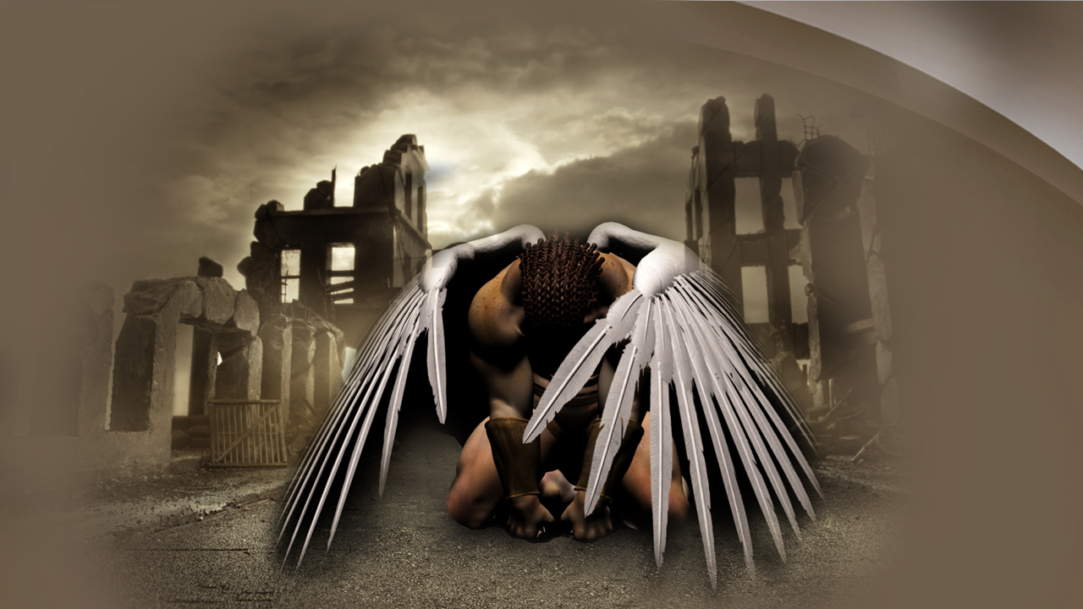
  Sucesos antes del Milenio
Notes:
SUCESOS ANTES DE LA SEGUNDA VENIDA
JUICIO INVESTIGADOR QUE COMIENZA EN 1844
“Porque es tiempo de que el juicio comience desde la casa de Dios; y si primero comienza por nosotros, ¿qué será el fin de aquellos que ni creen ni obedecen al Evangelio de Dios?”
1 Pedro 4:17
JESÚS SOLO INTERCEDE POR SU PUEBLO: JUSTOS VIVOS SON JUZGADOS Y TERMINA EL TIEMPO DE GRACIA: “El que es injusto, sea injusto todavía; y el que es sucio, ensúciese todavía. Y el que es justo, sea todavía justificado; y el santo sea santificado todavía.”
Apocalipsis 22:11
¿Podemos saber? ¡Ciertamente podemos! Echemos un vistazo a los eventos que rodean la segunda venida de Cristo. Pablo describe esa venida

Slide 7
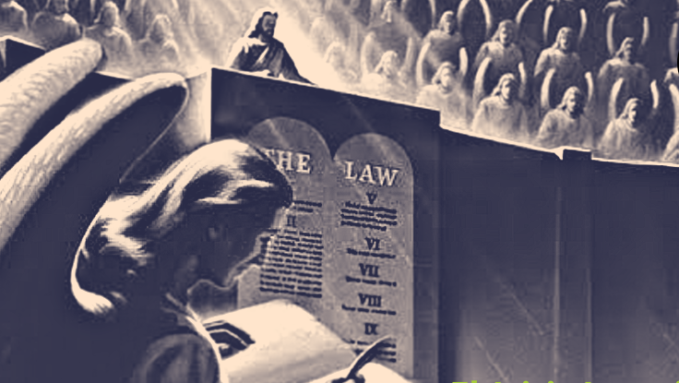
  I. Juicio Investigador
Notes:
JUICIO INVESTIGADOR QUE COMIENZA EN 1844
¿Podemos saber? ¡Ciertamente podemos! Echemos un vistazo a los eventos que rodean la segunda venida de Cristo.

Slide 8
“Porque es tiempo de que el juicio comience desde la casa de Dios; y si primero comienza por nosotros, ¿qué será el fin de aquellos que ni creen ni obedecen al Evangelio de Dios?”
1 Pedro 4:17
Notes:
EVENTOS QUE PRECEDEN EL MILENIO.
JUICIO INVESTIGADOR
LA SEGUNDA VENIDA DE CRISTO
JUICIO VERIFICADOR: LOS REGISTROS CELESTIALES REVELAN LA JUSTICIA DE DIOS
JUICIO EJECUTIVO
EL MILENIO SE ENCUENTRA ENMARCADO ENTRE LA 2DA Y 3RA VENIDA.

Slide 9
“El que es injusto, sea injusto todavía; y el que es sucio, ensúciese todavía. Y el que es justo, sea todavía justificado; y el santo sea santificado todavía”.
Apocalipsis 22:11
Notes:
JESÚS SOLO INTERCEDE POR SU PUEBLO: JUSTOS VIVOS SON JUZGADOS Y TERMINA EL TIEMPO DE GRACIA:

Slide 10
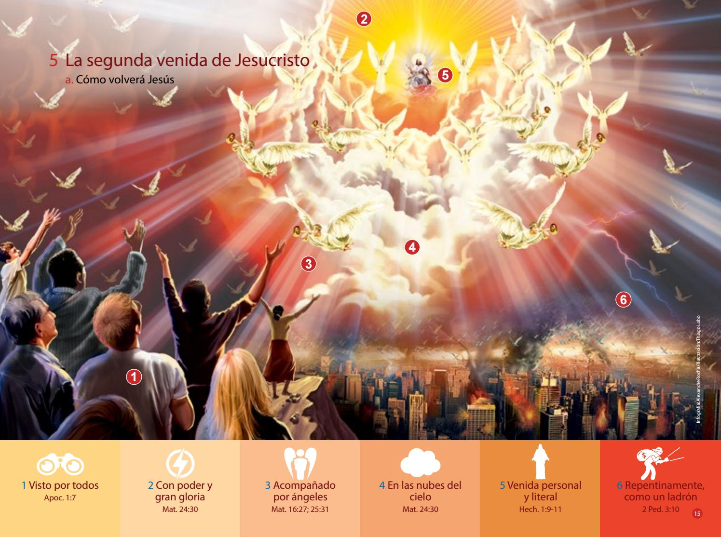
  II.
  Segunda
  Venida
Notes:
Echemos un vistazo a los eventos que rodean la segunda venida de Cristo.

Slide 11
“Porque el Señor mismo con voz de mando, con voz de arcángel, y con trompeta de Dios, descenderá del cielo; y los muertos en Cristo resucitarán primero.”
1 Tesalonicenses 4:16
Notes:
EVENTOS QUE PRECEDEN EL MILENIO.
JUICIO INVESTIGADOR
LA SEGUNDA VENIDA DE CRISTO
JUICIO VERIFICADOR: LOS REGISTROS CELESTIALES REVELAN LA JUSTICIA DE DIOS
JUICIO EJECUTIVO
EL MILENIO SE ENCUENTRA ENMARCADO ENTRE LA 2DA Y 3RA VENIDA.

Slide 12
“28 No os maravilléis de esto; porque vendrá hora cuando todos los que están en los sepulcros oirán su voz; y los que hicieron lo bueno, saldrán a resurrección de vida; mas los que hicieron lo malo, a resurrección de condenación”.
Juan 5:28, 29
Notes:
Dos resurrecciones generales
1. Resurrección de vida para los que han hecho el bien.
2. Resurrección de condenación para los que han hecho el mal.
A medida que estudiamos la Biblia, descubrimos que una resurrección tiene lugar al comienzo de los mil años y la otra resurrección al final de ese tiempo.
El Apóstol Juan deja en claro qué resurrección tiene lugar primero.

Slide 13
1 Tesalonicenses 4:16
“Porque el Señor mismo con voz de mando, con voz de arcángel, y con trompeta de Dios, descenderá del cielo; y los muertos en Cristo resucitarán primero.”
Notes:
1 Tesalonicenses 4:17 Luego nosotros los que vivimos, los que hayamos quedado, seremos arrebatados juntamente con ellos en las nubes para recibir al Señor en el aire, y así estaremos siempre con el Señor.

Slide 14
“He aquí, os digo un misterio: No todos dormiremos; pero todos seremos transformados, en un momento, en un abrir y cerrar de ojos, a la final trompeta; porque se tocará la trompeta, y los muertos serán resucitados incorruptibles, y nosotros seremos transformados. Porque es necesario que esto corruptible se vista de incorrupción, y esto mortal se vista de inmortalidad”.
1 Corintios 15:51-53
Notes:
Los justos tendrán cuerpos perfectos, nunca más sujetos a enfermedad o muerte. ¡Parece casi demasiado bueno para ser verdad!
Es interesante notar que los justos vivos no serán llevados al Cielo antes de la segunda venida de Cristo y la resurrección de los justos muertos, porque leemos:…
1 Tesalonicenses 4:15 “Por lo cual os decimos esto en palabra del Señor: que nosotros que vivimos, que habremos quedado hasta la venida del Señor, no precederemos a los que durmieron.16 Porque el Señor mismo con voz de mando, con voz de arcángel, y con trompeta de Dios, descenderá del cielo; y los muertos en Cristo resucitarán primero”.

Slide 15
Apocalipsis 20:6
“6 Bienaventurado y santo el que tiene parte en la primera resurrección; la segunda muerte no tiene potestad sobre éstos..”.
Notes:
Ap 20:6 Bienaventurado y santo el que tiene parte en la primera resurrección; la segunda muerte no tiene potestad sobre éstos, sino que serán sacerdotes de Dios y de Cristo, y reinarán con él mil años”.

Slide 16
Apocalipsis 20:6
“…sino que serán sacerdotes de Dios y de Cristo, y reinarán con él mil años”.
Notes:
Ap 20:6 Bienaventurado y santo el que tiene parte en la primera resurrección; la segunda muerte no tiene potestad sobre éstos, sino que serán sacerdotes de Dios y de Cristo, y reinarán con él mil años”.
Juan dijo: ...serán sacerdotes de Dios y de Cristo, y reinarán con él mil años. Apocalipsis 20:6. ¡Qué tiempo! Mil años con nuestro Señor y seres queridos en la Nueva Jerusalén. ¿Te estás preguntando qué podrían hacer los justos en el cielo durante mil años?

Slide 17

¿Por qué mil años en el cielo?
¿Qué sucede durante este periodo?

Slide 18
Los mil años en el cielo proporcionarán el “marco ideal necesitado por el pueblo de Dios de culturas y de eras vastamente diferentes para llegar a familiarizarse unos con otros” y también con “los seres celestiales”.
(Creencias de los Adventistas, 121.
Notes:
La familia y la nueva estructura social
En Juan 14.2, Jesús antes de partir al cielo dejó dicho que en la casa de Su Padre “muchas mansiones” habría para sus hijos. Debe notarse que el griego monai Pollai, usado aquí en esta frase, puede traducirse como “muchos cuartos o muchas habitaciones”. Rice señala que “en la casa de mi Padre muchos cuartos hay” sugiere una sola casa para acomodar a todos los hijos de Dios”. De esta manera, el pasaje expresaría el deseo divino de tener a todos sus hijos juntos. La Biblia, una y otra vez insiste en describir a los redimidos como un grupo o comunidad, no tanto como individuos aislados. Richard Rice, Reign of God, 341.

Slide 19
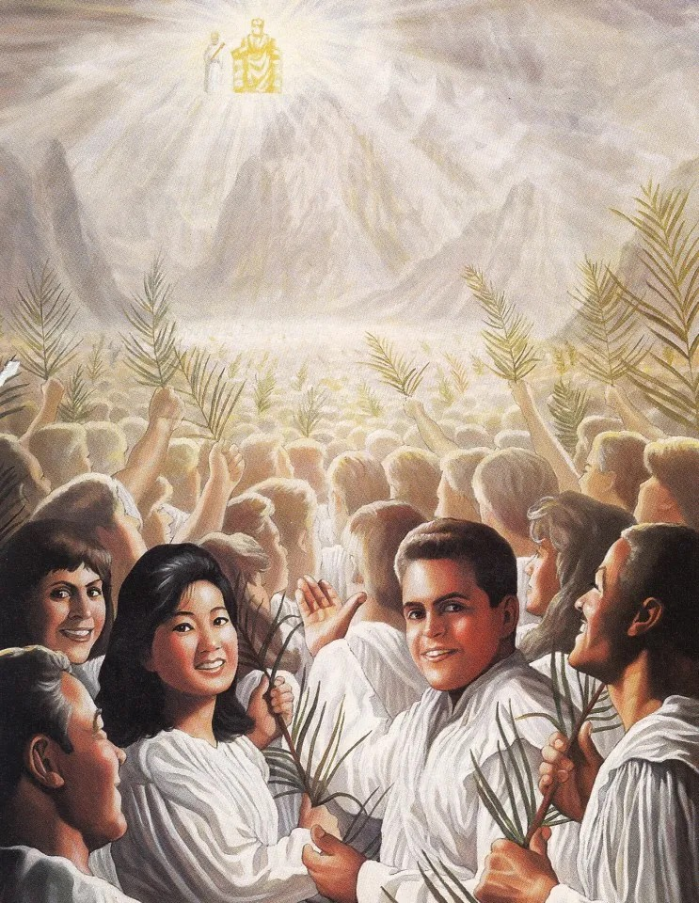
  Sucesos
  durante el Milenio
  1. JUICIO VERIFICADOR: LOS REGISTROS CELESTIALES REVELAN LA JUSTICIA DE DIOS
Notes:
JUICIO VERIFICADOR: LOS REGISTROS CELESTIALES REVELAN LA JUSTICIA DE DIOS

Slide 20
“4 Y vi tronos, y se sentaron sobre ellos los que recibieron facultad de juzgar…
Apocalipsis 20:4
Notes:
Ap 20:6 Bienaventurado y santo el que tiene parte en la primera resurrección; la segunda muerte no tiene potestad sobre éstos, sino que serán sacerdotes de Dios y de Cristo, y reinarán con él mil años”.

Slide 21
“¿O no sabéis que los santos han de juzgar al mundo?… ¿O no sabéis que hemos de juzgar a los ángeles?
1 Corintios 6:2, 3
Notes:
2 ¿O no sabéis que los santos han de juzgar al mundo? Y si el mundo ha de ser juzgado por vosotros, ¿sois indignos de juzgar cosas muy pequeñas? 3 ¿O no sabéis que hemos de juzgar a los ángeles? ¿Cuánto más las cosas de esta vida?
Pero usted dice: "¿Por qué tener un juicio después de que se ha decidido el destino de todos?" ¿Alguna vez has pensado cuál sería tu reacción si buscaras a alguien en el Cielo que esperabas que estuviera allí y no pudieras encontrarlo? Podrías preguntarte qué hizo que se perdiera. Como ves, durante el milenio se abrirán los registros de los perdidos.
Se expondrán los secretos mejor guardados y los propósitos albergados en cada mente. Eso es lo que dice la Biblia:
Los justos participarán en la solemne tarea de juzgar a los ángeles caídos y a los incrédulos.
Pablo dijo: ¿No sabéis que los santos juzgarán al mundo? … ¿No sabéis que juzgaremos a los ángeles? 1 Corintios 6:2, 3.

Slide 22
1 Corintios 4:5
“Así que, no juzguéis nada antes de tiempo, hasta que venga el Señor, el cual aclarará también lo oculto de las tinieblas, y manifestará las intenciones de los corazones; y entonces cada uno recibirá su alabanza de Dios”
Notes:
Después de que los salvos examinen los registros de los perdidos, entenderán por qué Dios no pudo salvar a los perdidos. El amor y la justicia de Dios se revelarán plenamente.
Los salvos estarán de acuerdo con Juan, el discípulo:…

Slide 23
“…Ciertamente, Señor Dios Todopoderoso, tus juicios son verdaderos y justos.”
Apocalipsis 16:7

Slide 24
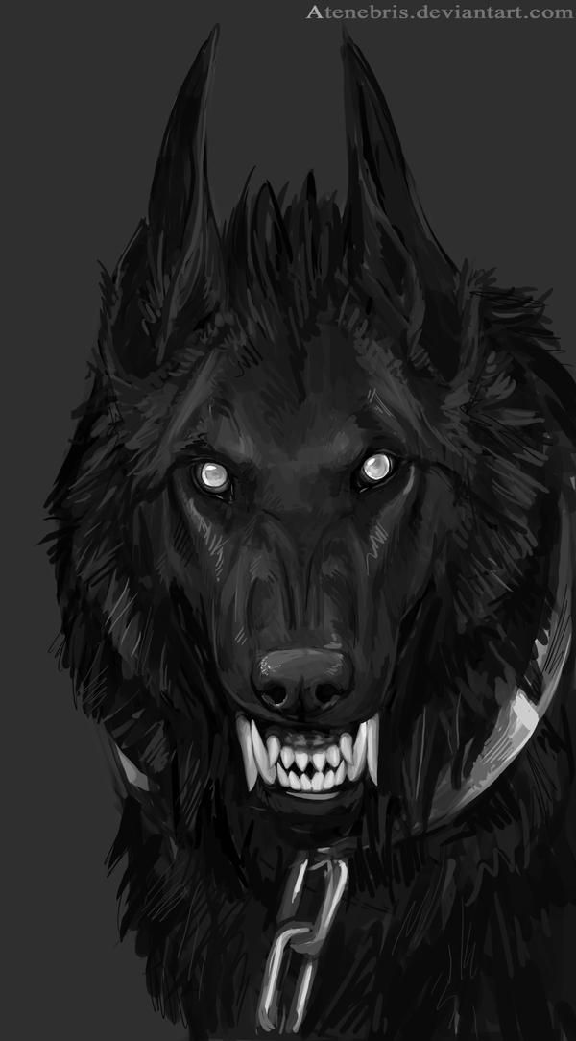
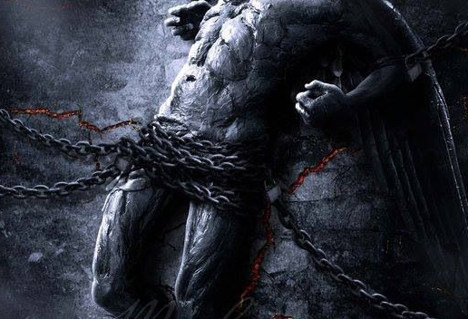
  2. SATANÁS ENCADENADO
Notes:
JUICIO VERIFICADOR: LOS REGISTROS CELESTIALES REVELAN LA JUSTICIA DE DIOS

Slide 25
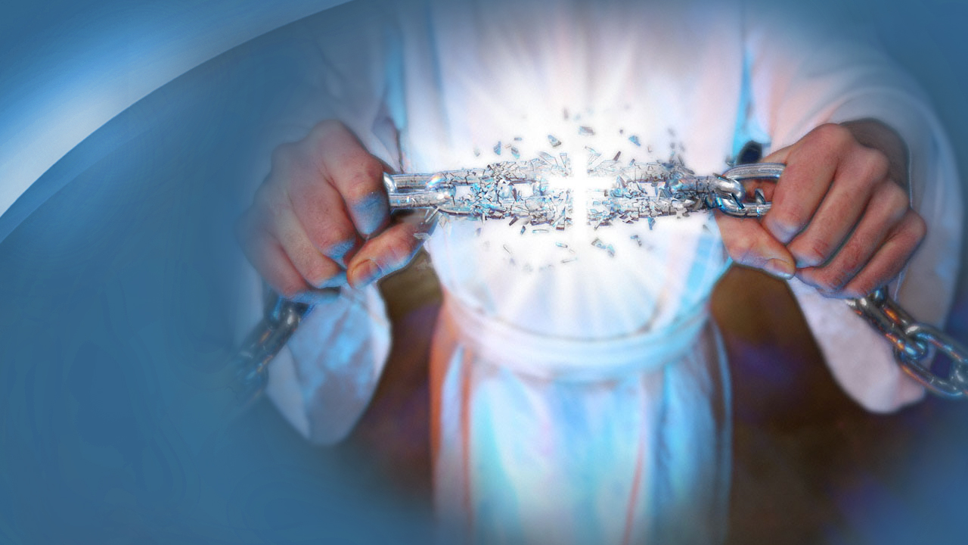
“Vi a un ángel que descendía del cielo, con la llave del abismo, y una gran cadena en la mano.Y prendió al dragón, la serpiente antigua, que es el diablo y Satanás, y lo ató por mil años;”
Apocalipsis 20:1, 2
Notes:
Esta es una visión simbólica. El pozo sin fondo describe la Tierra en su condición caótica. La palabra griega para pozo sin fondo es "abussos".
La misma palabra griega se usa en la Septuaginta para describir la condición caótica que existía en el primer día de la creación... Génesis 1:2: tierra desolada y vacía...
¡Entonces Satanás pasó unas vacaciones forzadas en un planeta devastado! Sin duda, un lugar apropiado para Satanás y sus ángeles malignos, ¿no le parece? ¿Y qué mejor simbolismo podría usar Dios para describir la condición de Satanás que estar “encadenado” o “atado” durante ese tiempo?

Slide 26

“Pero los otros muertos no volvieron a vivir hasta que se cumplieron mil años…”.
Apocalipsis 20:5
Notes:
Jeremías 25: 33 “Y yacerán los muertos de Jehová en aquel día desde un extremo de la tierra hasta el otro; no se endecharán ni se recogerán ni serán enterrados; como estiércol quedarán sobre la faz de la tierra”.
__________________________

Slide 27
“Y yacerán los muertos de Jehová en aquel día desde un extremo de la tierra hasta el otro; no se endecharán ni se recogerán ni serán enterrados…”.
Jeremías 25:33
Notes:
Jeremías 25: 33 “Y yacerán los muertos de Jehová en aquel día desde un extremo de la tierra hasta el otro; no se endecharán ni se recogerán ni serán enterrados; como estiércol quedarán sobre la faz de la tierra”.
__________________________

Slide 28
“…se escondieron en las cuevas y entre las peñas de los montes; y decían a los montes y a las peñas: Caed sobre nosotros, y escondednos del rostro de aquel que está sentado sobre el trono, y de la ira del Cordero; porque el gran día de su ira ha llegado; ¿y quién podrá sostenerse en pie?”
17 porque el gran día de su ira ha llegado; ¿y quién podrá sostenerse en pi”
Apocalipsis 6:15-17
Notes:
15 Y los reyes de la tierra, y los grandes, los ricos, los capitanes, los poderosos, y todo siervo y todo libre, se escondieron en las cuevas y entre las peñas de los montes;16 y decían a los montes y a las peñas: Caed sobre nosotros, y escondednos del rostro de aquel que está sentado sobre el trono, y de la ira del Cordero; 17 porque el gran día de su ira ha llegado; ¿y quién podrá sostenerse en pie?”
Es bastante obvio que no habrá nadie para llorar o enterrar a los malvados asesinados a la venida de Cristo, porque los justos han sido llevados al Cielo. ¿Es ese el fin del pecador? ¡No, en absoluto!
Recuerde, los muertos justos resucitaron en la primera resurrección. ¿Qué pasa con el resto de los muertos, los malvados? La Biblia dice claramente que la segunda venida de Cristo no perturba a los impíos muertos. Juan dice,...

Slide 29
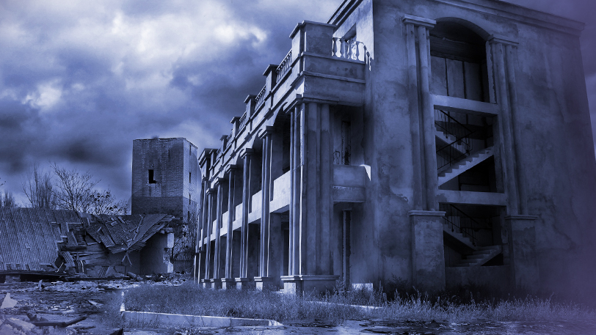
“Miré a la tierra, y he aquí que estaba asolada y vacía; y a los cielos, y no había en ellos luz.Miré a los montes, y he aquí que temblaban, y todos los collados fueron destruidos. Miré, y no había hombre, y todas las aves del cielo se habían ido. Miré, y he aquí el campo fértil era un desierto, y todas sus ciudades eran asoladas delante de Jehová, delante del ardor de su ira.”
Jeremías 4:23-26
Notes:
¡Qué caos! La desolación y ruina de la Tierra en ese momento será inimaginable.
Juan dice:
Ahora centrémonos en los eventos que tienen lugar en la Tierra durante el milenio.
Los justos que estén vivos cuando Cristo venga, junto con los justos resucitados, serán llevados al Cielo.

Slide 30

Encadenado, sin poder hacer NADA
Notes:
Piensa por un momento. Los justos están en el Cielo. Los malvados están muertos. Todos se han ido. Por todas partes hay ruina. Evidentemente, la gran cadena a la que está atado Satanás es una cadena de circunstancias. No hay nadie a quien engañar. No hay vidas que torcer o destruir. Satanás ya no tiene acceso a los seres humanos. Hoy usamos la misma figura retórica. Si queremos hacer algo, pero las circunstancias no nos lo permiten, decimos: “tenemos las manos atadas”. Lo mismo ocurre con Satanás. Le encantaría continuar con su siniestro trabajo, pero no hay nadie alrededor. Él está "atado".
Satanás no tiene nada que hacer sino vagar de un lado a otro de la Tierra y reflexionar sobre los resultados de su rebelión contra Dios. Sin duda, también considerará con terror el momento en que será castigado por el dolor y el sufrimiento que ha causado, los resultados de su locura.
Pero incluso estas vacaciones de mil años terminarán. Miremos los eventos que sucederán al final del milenio. Juan dijo: Yo, Juan, vi la ciudad santa, la Nueva Jerusalén, descender del cielo de Dios. Apocalipsis 21:2. ¡Qué vista!

Slide 31
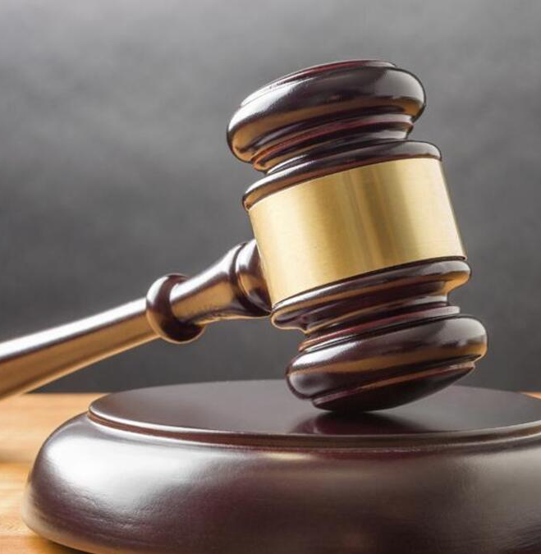
  Suceso post Milenio
  JUICIO EJECUTIVO:
  LOS REGISTROS CELESTIALES REVELAN LA JUSTICIA DE DIOS
Notes:
JUICIO VERIFICADOR: LOS REGISTROS CELESTIALES REVELAN LA JUSTICIA DE DIOS

Slide 32
“Pero los otros muertos no volvieron a vivir hasta que se cumplieron mil años…”
Apocalipsis 20:5
Notes:
Ningún otro muerto resucitó hasta mil años después.
NVI: “Esta es la primera resurrección; los demás muertos no volvieron a vivir hasta que se cumplieron los mil años”.
CEV: “Estas personas son las primeras en ser resucitadas, y son santificados y bendecidos de manera especial. La segunda muerte no tiene poder en ellos. Ellos serán sacerdotes para Dios y Cristo y reinarán con ellos por mil años”
Los impíos muertos son resucitados. ¡Qué espectáculo debe ser! Un gran número: todos los malvados desde los días de Adán hasta el segundo Advenimiento. Apocalipsis 20:8: “el número de los cuales es como la arena del mar”.

Slide 33
“Cuando los mil años se cumplan, Satanás será suelto de su prisión,y saldrá a engañar a las naciones”
Apocalipsis 20:7, 8
Notes:
7 Cuando los mil años se cumplan, Satanás será suelto de su prisión,
8 y saldrá a engañar a las naciones que están en los cuatro ángulos de la tierra, a Gog y a Magog, a fin de reunirlos para la batalla; el número de los cuales es como la arena del mar.

Slide 34
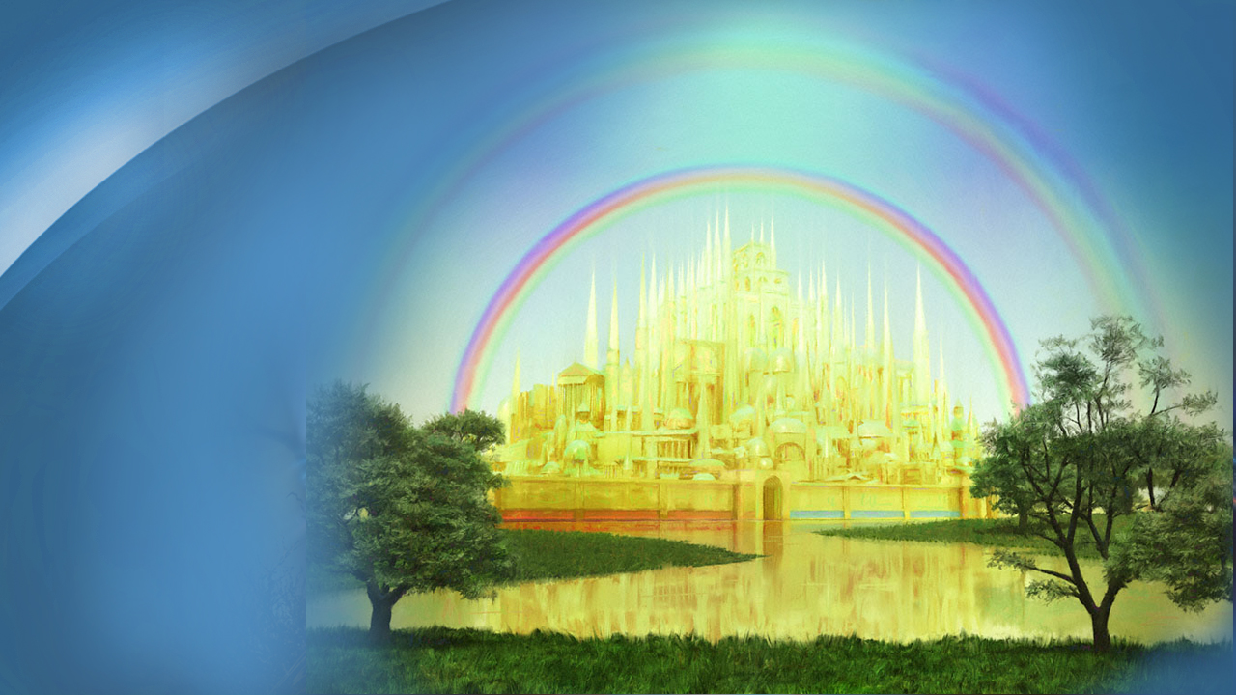
“Y yo Juan vi la santa ciudad, la nueva Jerusalén, descender del cielo, de Dios, dispuesta como una esposa ataviada para su marido”.
Apocalipsis 21:2
Notes:
EL MILENIO SE ENCUENTRA ENMARCADO ENTRE LA 2DA Y 3RA VENIDA.
¡Una ciudad de 375 millas cuadradas que desciende del Cielo en todo su esplendor y se asienta sobre la Tierra!
Casi simultáneamente, mientras la ciudad desciende con Cristo y sus seguidores, tiene lugar otro evento dramático. En cuanto a los demás muertos, no volvieron a vivir hasta que se cumplieron los mil años.

Slide 35
“7 Y subieron sobre la anchura de la tierra, y rodearon el campamento de los santos y la ciudad amada…”
Apocalipsis 20:9
Notes:
Se elimina la cadena de circunstancias que lo han atado. Hay gente a la que engañar. Tan pronto como tiene la oportunidad, vuelve a sus viejos trucos. ¡Engañando y engañando! Una vez más, los no salvos eligen seguir a Satanás como su líder. El Diablo reúne a los inicuos en un vasto ejército empeñado en tomar la Nueva Jerusalén por la fuerza. Esta es la última gran batalla de la Tierra. El poderoso ejército bajo el liderazgo del ángel rebelde avanza.
Ahora el archienemigo de Dios aprovecha su última oportunidad para intentar apoderarse del dominio mundial al capturar la ciudad de Dios.
Sin embargo, John deja claro que este intento desesperado no tendrá éxito. En lo que se llama “Su acto extraño”, Dios terminará la batalla. Y de Dios descendió fuego del cielo y los devoró. Apocalipsis 20:9.

Slide 36
“AL FIN de los mil años, Cristo regresa otra vez a la tierra…manda a los muertos impíos que resuciten para recibir su condenación. Se levanta su gran ejército, innumerable como la arena del mar. ¡Qué contraste entre ellos y los que resucitaron en la primera resurrección! Los justos estaban revestidos de juventud y belleza inmortales. Los impíos llevan las huellas de la enfermedad y de la muerte.”
Elena de White, El Conflicto de los Siglos, p.720

Slide 37
“Había también gigantes fornidos y hombres valientes que nunca habían perdido una batalla. Allí estaba el soberbio y ambicioso Napoleón, cuya presencia había hecho temblar reinos. Allí había hombres de destacada estatura y digno porte que murieron en medio de la batalla sedientos de conquistas.”
Elena de White, Historia de la Redención, p. 440

Slide 38
“Allí está Nerón, monstruo de crueldad y de vicios, y puede ver la alegría y el triunfo de aquellos a quienes torturó, y cuya dolorosa angustia le proporcionara deleite satánico. Su madre está allí para ser testigo de los resultados de su propia obra; para ver cómo los malos rasgos de carácter transmitidos a su hijo y las pasiones fomentadas y desarrolladas por la influencia y el ejemplo de ella, produjeron crímenes que horrorizaron al mundo.”
Elena de White,
El Gran Conflicto,
pp. 725-726

Slide 39
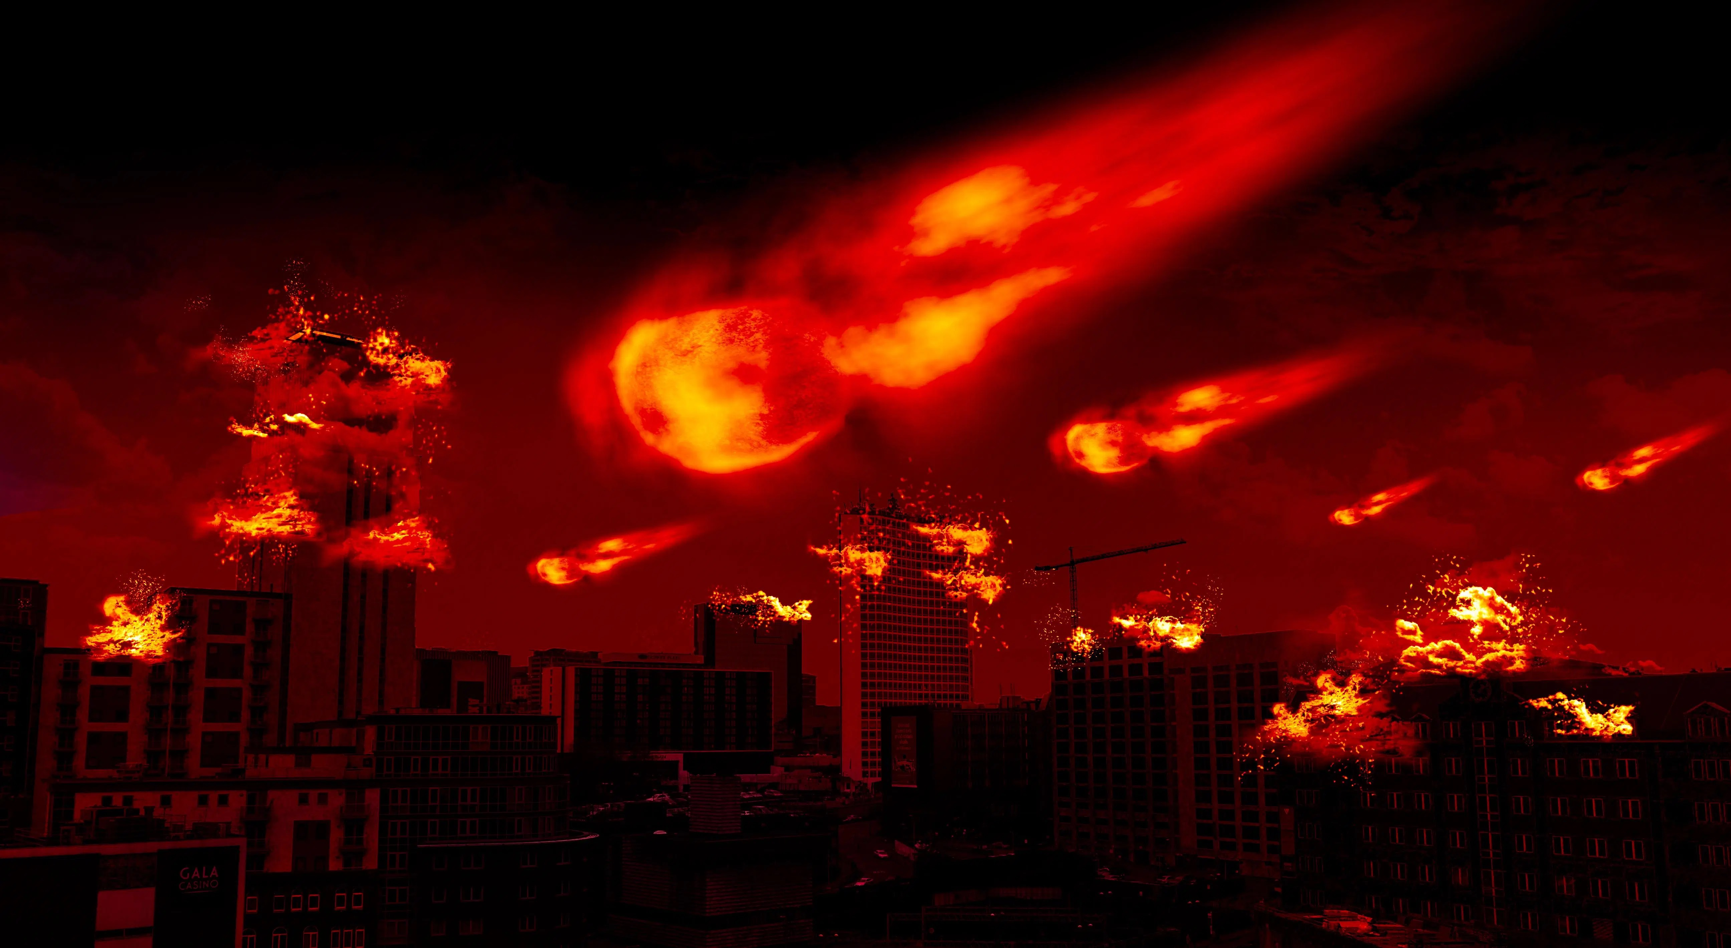
“Pero del cielo cayó fuego y los consumió”
Apocalipsis 20:9
Notes:
2 Pe 3:10: 10 Pero el día del Señor vendrá como ladrón en la noche; en el cual los cielos pasarán con grande estruendo, y los elementos ardiendo serán deshechos, y la tierra y las obras que en ella hay serán quemadas…
Lo interesante es que la Palabra de Dios dice que el infierno fue preparado para el diablo y sus ángeles.
Cuando Cristo dicte sentencia sobre aquellos que han rechazado la salvación, dirá:
Apartaos de Mí, malditos, al fuego eterno preparado para el diablo y sus ángeles. Mateo 25:41.
Mt 25: 41: Entonces dirá también a los de la izquierda: Apartaos de mí, malditos, al fuego eterno preparado para el diablo y sus ángeles. (46:46 E irán éstos al castigo eterno, y los justos a la vida eterna).
Es el castigo lo que es eterno, ¡no el castigo! Dios dijo que la paga del pecado es muerte. Eso es definitivo, eterno. El estado de estar muerto nunca terminará. El castigo es eterno en sus consecuencias.

Slide 40
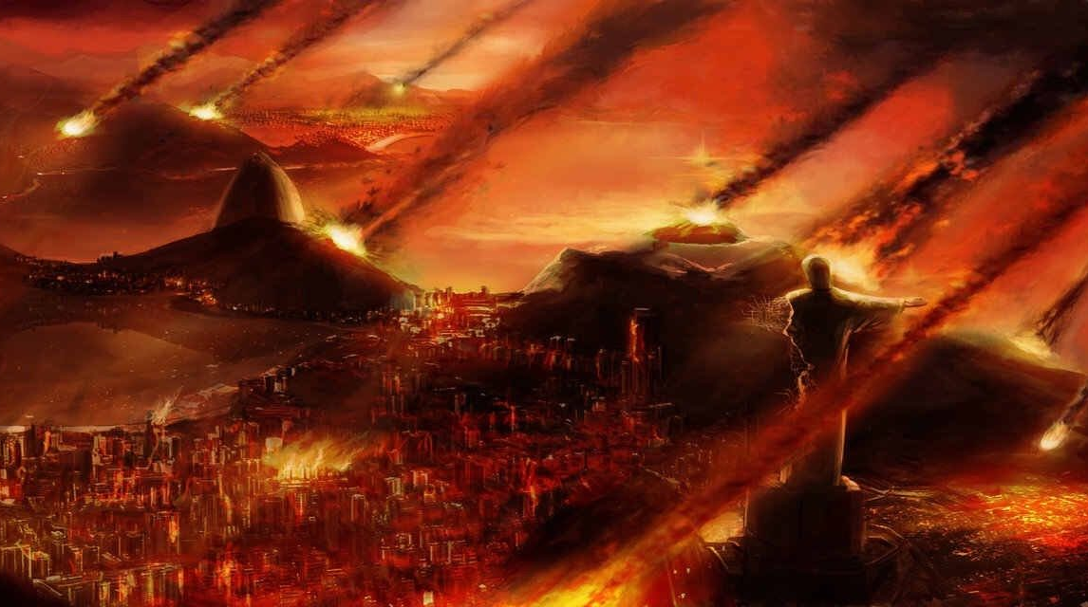
“Entonces dirá también a los de la izquierda: Apartaos de mí, malditos, al fuego eterno preparado para el diablo y sus ángeles”
Mt. 25:41

Slide 41
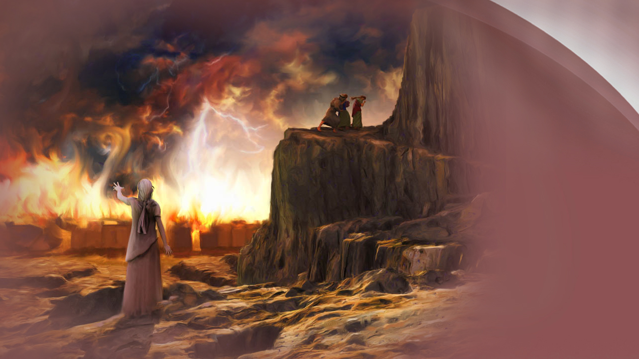
Sodoma y Gomorra
Sufrieron el castigo del fuego
eterno.
Notes:
Judas 1: 7 “Como Sodoma y Gomorra y las ciudades vecinas, las cuales de la misma manera que aquéllos, habiendo fornicado e ido en pos de vicios contra naturaleza, fueron puestas por ejemplo, sufriendo el castigo del fuego eterno”.
Génesis 19:24: Entonces Jehová hizo llover sobre Sodoma y sobre Gomorra azufre y fuego de parte de Jehová desde los cielos…
2 Pedro 2:6: y si condenó por destrucción a las ciudades de Sodoma y de Gomorra, reduciéndolas a ceniza y poniéndolas de ejemplo a los que habían de vivir impíamente.

Slide 42
Porque he aquí, viene el día ardiente como un horno, y todos los soberbios y todos los que hacen maldad serán estopa; aquel día que vendrá los abrasará, ha dicho Jehová de los ejércitos, y no les dejará ni raíz ni rama
Malaquías 4:1
Notes:
2 Pe 3:10: 10 Pero el día del Señor vendrá como ladrón en la noche; en el cual los cielos pasarán con grande estruendo, y los elementos ardiendo serán deshechos, y la tierra y las obras que en ella hay serán quemadas…
Lo interesante es que la Palabra de Dios dice que el infierno fue preparado para el diablo y sus ángeles.
Cuando Cristo dicte sentencia sobre aquellos que han rechazado la salvación, dirá:
Apartaos de Mí, malditos, al fuego eterno preparado para el diablo y sus ángeles. Mateo 25:41.
Mt 25: 41: Entonces dirá también a los de la izquierda: Apartaos de mí, malditos, al fuego eterno preparado para el diablo y sus ángeles. (46:46 E irán éstos al castigo eterno, y los justos a la vida eterna).
Es el castigo lo que es eterno, ¡no el castigo! Dios dijo que la paga del pecado es muerte. Eso es definitivo, eterno. El estado de estar muerto nunca terminará. El castigo es eterno en sus consecuencias.

Slide 43
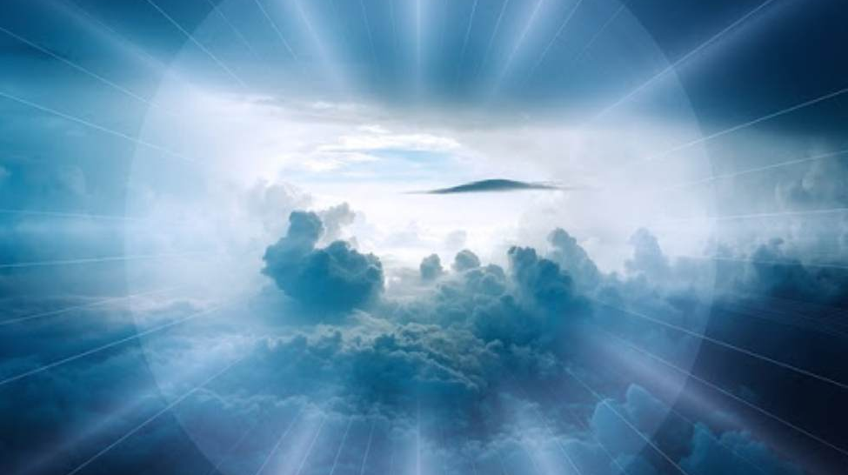
ETERNIDAD CON DIOS

Slide 44
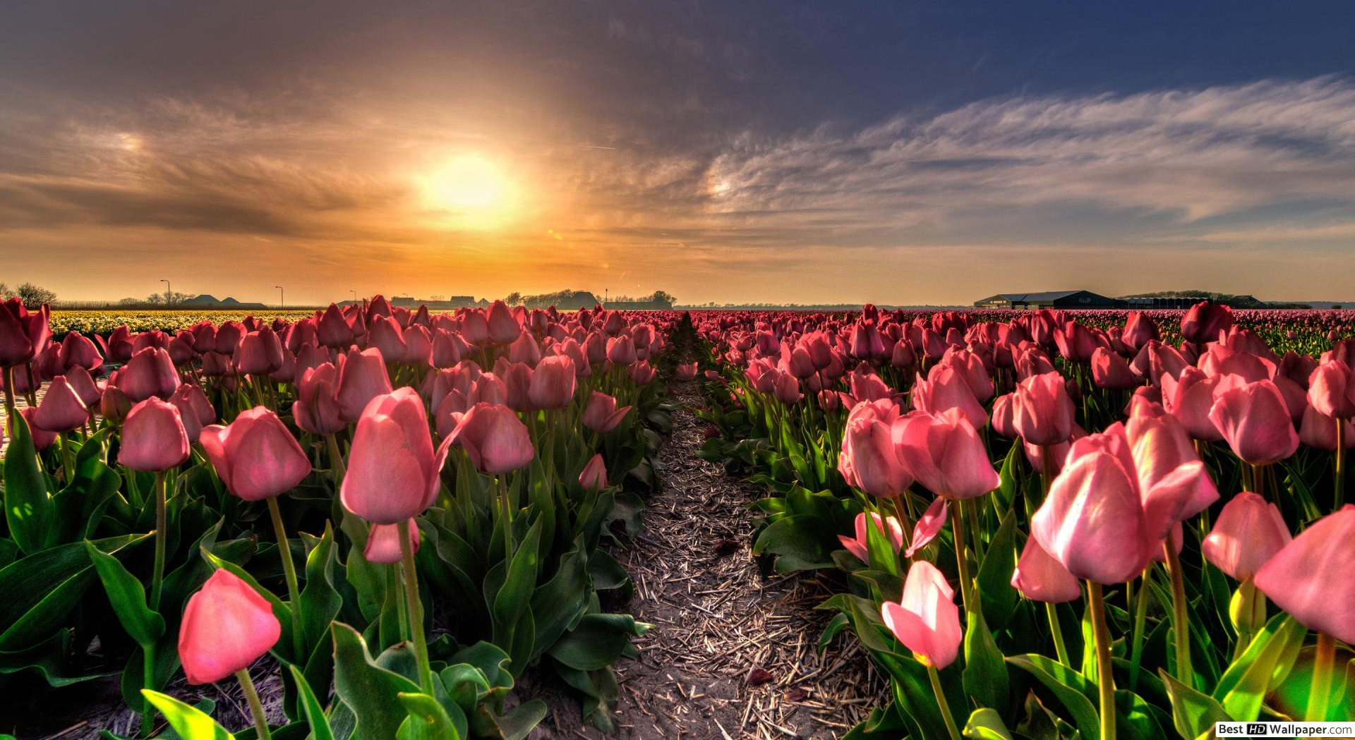
“Vi un cielo nuevo y una tierra nueva; porque el primer cielo y la primera tierra pasaron, y el mar ya no existía más”.
Apocalipsis 21:1
Notes:
De las cenizas de un mundo carbonizado, limpio de los caprichos mortales del pecado, Dios recreará un mundo nuevo.
1 Corintios 2:9: Antes bien, como está escrito: Cosas que ojo no vio, ni oído oyó, Ni han subido en corazón de hombre, Son las que Dios ha preparado para los que le aman.
“El gran conflicto ha terminado. Ya no hay más pecado ni pecadores. Todo el universo está purificado. La misma pulsación de armonía y de gozo late en toda la creación. De Aquel que todo lo creó manan vida, luz y contentamiento por toda la extensión del espacio infinito. Desde el átomo más imperceptible hasta el mundo más vasto, todas las cosas animadas e inanimadas, declaran en su belleza sin mácula y en júbilo perfecto, que Dios es amor.”
Elena de White, El Conflicto de los Siglos, p.737

Slide 45

“Porque he aquí que yo crearé nuevos cielos y nueva tierra; y de lo primero no habrá memoria, ni más vendrá al pensamiento”.
Isaías 65:17
Notes:
¡Qué gloriosa eternidad promete Dios a los salvos! La mente humana no puede comprender la gloria y la belleza del paraíso que Dios está preparando para aquellos que lo aman tanto que están dispuestos a seguirlo.
El lugar de vacaciones más glorioso de la Tierra no será nada comparado con la tierra de vacaciones que Dios ha preparado para los salvos en la Tierra renovada. Y piensa, ¡todo esto podrían haberlo disfrutado los malvados! Pero el precio parecía demasiado alto. No estaban dispuestos a elegir a Cristo como su Salvador y Señor. Cambiaron la vida eterna en el paraíso por el “placer del pecado por un tiempo”. ¡Qué intercambio! ¡Tanto por tan poco!

Slide 46

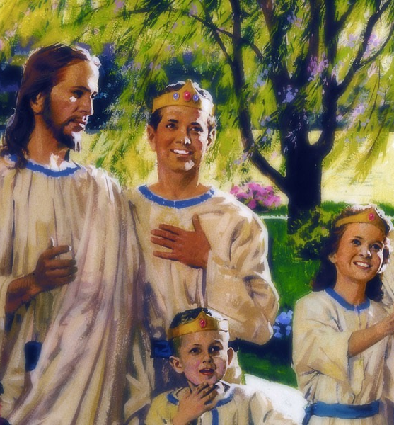
..“se lograrán las más elevadas aspiraciones… las mayores ambiciones”…
nuevas alturas a las cuales llegar.. nuevas verdades que comprender,”
HC, 497, 498.

Slide 47
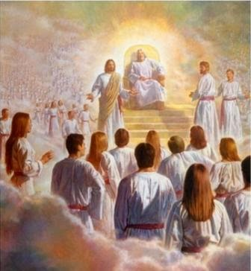
“Libres de las cadenas de la mortalidad, se lanzan en incansable vuelo hacia los lejanos mundos, mundos a los cuales el espectáculo de las miserias humanas causaba estremecimientos de dolor, y que entonaban cantos de alegría al tener noticia de un alma redimida”.
SVC.227-241

Slide 48
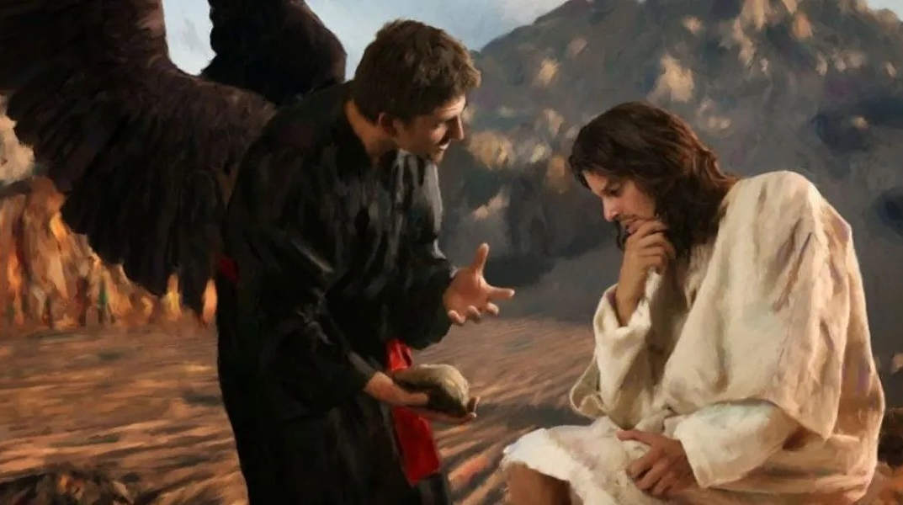
¿VACACIONES CON JESÚS O CON EL DEMONIO?

Slide 49
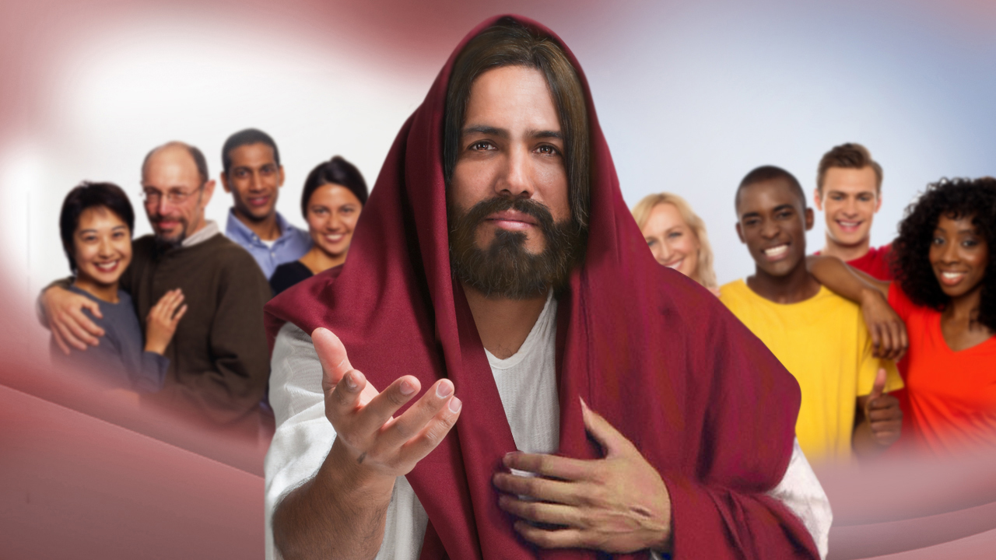
Notes:
Mt. 16: 26 Porque ¿qué aprovechará al hombre, si ganare todo el mundo, y perdiere su alma? ¿O qué recompensa dará el hombre por su alma?
2 Pedro 3: 9-14. El Señor no retarda su promesa, según algunos la tienen por tardanza, sino que es paciente para con nosotros, no queriendo que ninguno perezca, sino que todos procedan al arrepentimiento.
10 Pero el día del Señor vendrá como ladrón en la noche; en el cual los cielos pasarán con grande estruendo, y los elementos ardiendo serán deshechos, y la tierra y las obras que en ella hay serán quemadas.
11 Puesto que todas estas cosas han de ser deshechas, !!cómo no debéis vosotros andar en santa y piadosa manera de vivir, 12 esperando y apresurándoos para la venida del día de Dios, en el cual los cielos, encendiéndose, serán deshechos, y los elementos, siendo quemados, se fundirán!
13 Pero nosotros esperamos, según sus promesas, cielos nuevos y tierra nueva, en los cuales mora la justicia.
14 Por lo cual, oh amados, estando en espera de estas cosas, procurad con diligencia ser hallados por él sin mancha e irreprensibles, en paz.
Apocalipsis 22:17: El Espíritu Santo y la esposa del Cordero dicen: «¡Ven!» Y el que escuche, diga: «¡Ven!»
- Apocalipsis 3:20 | NVI Mira que estoy a la puerta y llamo. Si alguno oye mi voz y abre la puerta, entraré, y cenaré con él, y él conmigo.
- Juan 10: 27, 28: Mis ovejas oyen mi voz, y yo las conozco, y me siguen, 28 y yo les doy vida eterna; y no perecerán jamás, ni nadie las arrebatará de mi mano.
- Proverbios 16:20 | NVI El que atiende a la palabra, prospera. ¡Dichoso el que confía en el Señor! El entendido en la palabra hallará el bien, Y el que confía en Jehová es bienaventurado.

Slide 50
FIN

